Slide 1
链表基础知识复习

Slide 2
链表的基本操作——链表的创建
创建链表时，首先要根据问题特点规划节点的数据域和指针域，然后根据规划创建一个空表和头节点。接下来就可以根据输入的实际数据形成节点并逐步插入到已有的链表中。
item=[]
head=-1
其中head值为–1，表示头指针指向为空，该链表为空链表。

Slide 3
正向建链
from random import randint
item=[]
item.append([randint(1,100),-1])
head=0
for i in range(1,20): #创建有20个节点的链表
item.append([randint(1,100),-1])
item[i-1][1]=len(item)-1
print(item)

Slide 4
逆向建链
from random import randint
item=[]
head=-1
for i in range(0,20): #创建有20个节点的链表
item.append([randint(1,100),head])
head=len(item)-1
print(item)

Slide 5
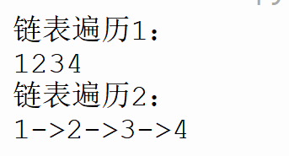
链表的遍历1：
a=[[1,1],[2,2],[3,3],[4,-1]]
head=0 ; p=head
while ______________：
print(a[p][0],end="")
___________________
p!=-1
p=a[p][1]
链表的遍历2：
a=[[1,1],[2,2],[3,3],[4,-1]]
head=0 ; p=head
while __________________________：
print(a[p][0],end="->")
________________________
____________________________
a[p][1]!=-1
p=a[p][1]
print(a[p][0])

Slide 6
3.在链表a中插入节点b,保持升序
if p==head:
a.append([b,p])
head=len(a)-1
else:
a.append([b,p])
a[q][1]=len(a)-1
a=[[12,3],[18,-1],[10,0],[14,1]]
head=2
b=int(input())
p=head；q=p
while p!=-1 and a[p][0]<b:
q=p
p=a[p][1]

Slide 7
4.链表中删除节点：
a=[[1,1],[2,2],[3,3],[4,4],[5,5],[6,6],[7,7],[8,-1]]；head=0；p=q=head
b=int(input("删除节点的值为："))
while p!=-1 and a[p][0]!=b:
q=p
p=a[p][1]
if p==head:
head=a[p][1]
else:
a[q][1]=a[p][1]
p=head
while a[p][1]!=-1:
print(a[p][0],end="->")
p=a[p][1]
print(a[p][0])

Slide 8
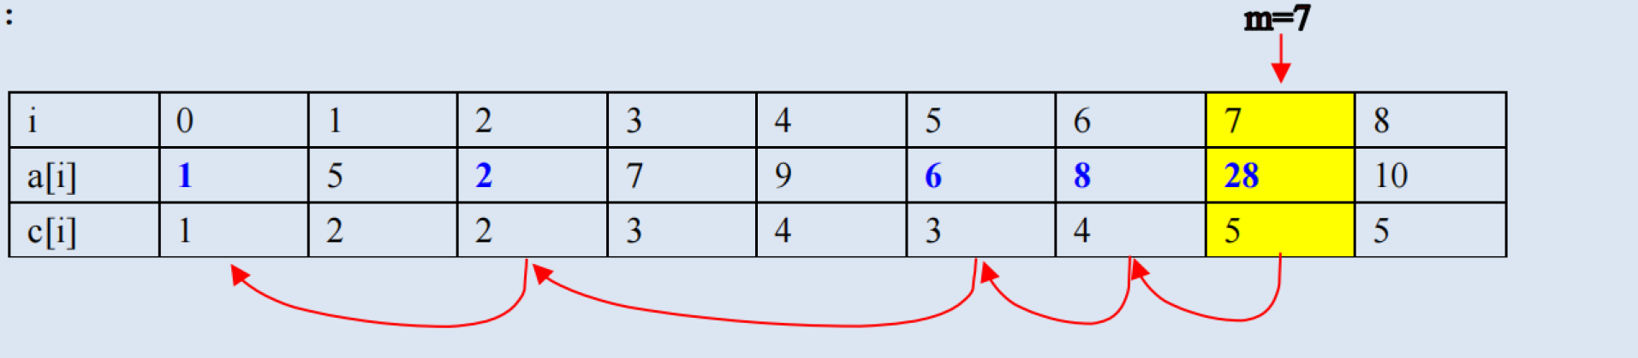
1.有如下 Python 程序段:
a = [1,5,2,7,9,6,8,28,10];n = len(a); c = [1]*n; p = [-1] * n
for i in range(1,n):
  for j in range(i-1,-1,-1):
  if a[j] < a[i] and c[j] >= c[i]:
    c[i] = c[j] + 1; p[i] = j
    maxlen = max(c)
for i in range(n-1,-1,-1):
if maxlen == c[i]:
  m = i
tot = 0
while m != -1:
tot += a[m]; m = p[m]
print(tot)
运行该程序段后, 输出的结果是
A.27 B. 32 C. 45 D. 50
p指针域
c存放不连续升序子序列个数
不连续递增子序列长度相等时，以最后一次链表为准
统计最长上升子序列之和
最大个数有多个时，从后往前更新，以第一次为准
C

Slide 9
2.有如下 Python 程序段:
link = [[2,1],[2,2],[2,3],[5,4],[6,-1]] ; pre = head = 0 ;cur = link[pre][1]
while cur != -1:
if link[pre][0] != link[cur][0]:
  (1) 1
else:
  (2) 1
(3) 1
p=head
while p != -1:
print(link[p][0],end =" ")
p = link[p][1]
删除升序链表 link 中重复的数据，仅保留下不重复的数据，上述程序中划线处可选语句为
①cur=link[cur][1] ②pre=cur ③link[pre][1]=link[cur][1]
则(1)、(2)、(3)处正确的语句顺序是
A.③②① B. ③①② C. ②①③ D. ②③①
pre和cur保持前驱后继的队形，填②
两个节点值相等时，删除cur节点，填③
不管是否相等，cur节点检测后，都要继续向下遍历，填①
D

Slide 10
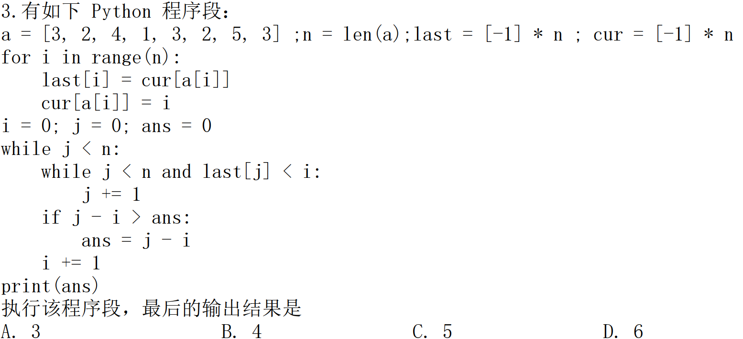
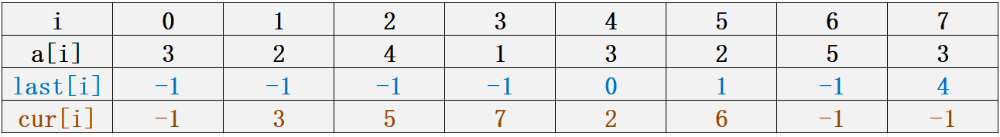
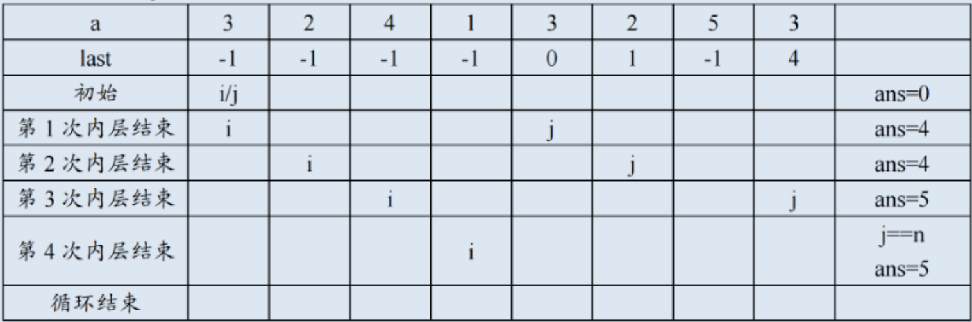
last[i]记录a[i]值在之前最后一次出现的位置（下标）
cur[a[i]]记录a[i]值最后一次出现下标
ans存放不重复区域的最长序列长度
C
i=0,last[j]=0是下一次a[i]出现时记录下标0，i为左边界，j为活动右边界，j不段扩张知道遇到重复元素(last[j]>=i)

Slide 11
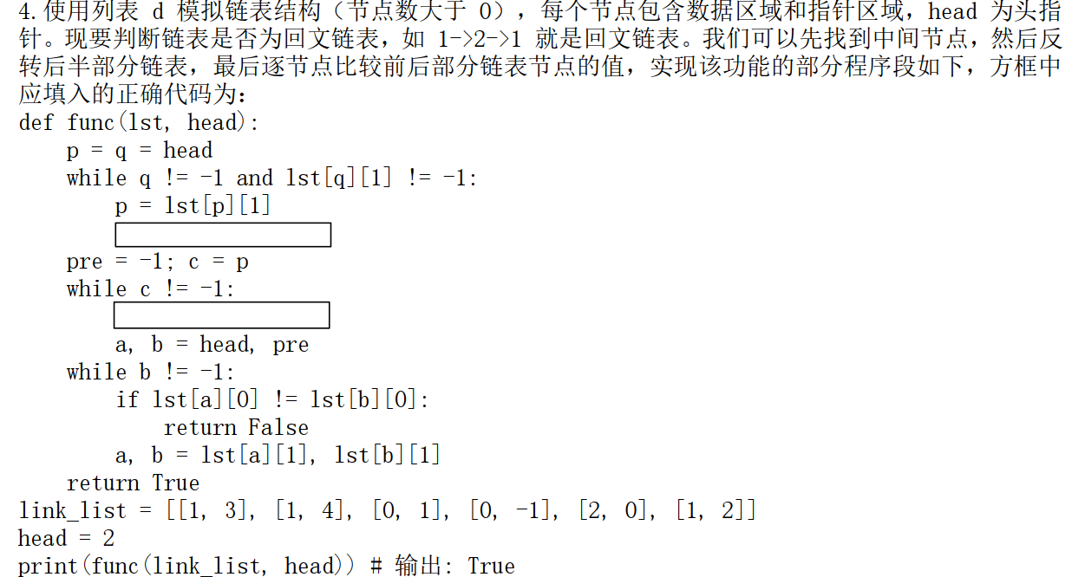
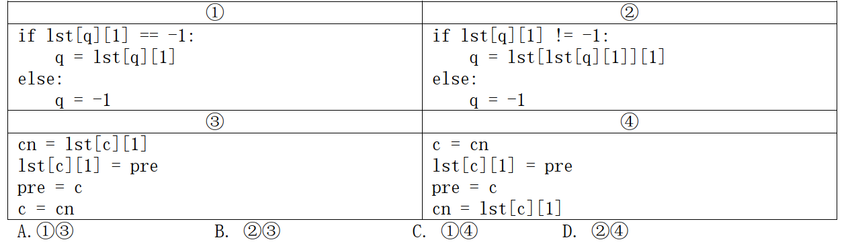
p是慢指针，q是快指针，p走一个节点，q走两个节点，停下来时p正好在中点（奇），或后半截开始（偶）
B
链表逆序(p为位置开始)
pre p
c->cn
两个链表对比是否相同，相同为回文链表

